Slide 1




Kubernetes-kényszerek megvalósítása magasszintű DSL alapján
MSc Diplomatervezés 1
Készítette: Tieger Balázs
Konzulense: Elekes Márton
Külső konzulense: Dr. Szatmári Zoltán

Slide 2
Kubernetes
Nyílt forráskódú konténerkezelő platform
Alkalmazások hatékony üzemeltetése és skálázása
Konténerek kezelése: önállóan futó alkalmazások és függőségeik
Üzemeltetés deklaratív leírás alapján

Slide 3
Példák kényszerekre
Céges policy, vagy kubernetes best practice kikényszerítése
Minden frontend pod két példányban fusson, különböző node-okon a magas rendelkezésre állás miatt
Minden podnak kell legyen resources limit megszabva
Horizontálisan skálázott komponenseknél a resources limit és request meg kell egyezzen.
Betartatni
Módosítani
Nehéz
Számontartani
Megfigyelni

Slide 4
Kényszer betartatási módszerek
Események alapján
Validálás: allow / deny
Beavatkozás, módosítás
Állapot vizsgálata alapján
Diagnosztika: jelenlegi állapot vizsgálata
Meglévő erőforrások automatikus módosítása, javítása
Notes:
Módszertani, biztonsági és stabilitási kérdéseket vet fel

Slide 5
Elkészült rendszer
Nyelv – Kotlin DSL
Management rendszer
Egyszerű WebUI
DSL fordítás
Monitorozó és beavatkozó ágensek indítása
DSL feltöltés
Esettanulmány
Alap diagnosztika
Alap beavatkozások
Ágens indítás
Diagnosztika vizualizáció

Slide 6
Nyelv – Kotlin DSL
val server = server("my-server", permissions) { // Diagnosztika monitor("monitor-name", { kubectl.pods().list() }) { } // Engedélyezés, módosítás webhook("webhook-name", configDefaults) { } }

Slide 7
Nyelv – diagnosztika
monitor("Deployments", {kubectl.apps().deployments().inAnyNamespace().list()}) { mark( "No node selector") { spec.template.spec.nodeSelector.isEmpty() } mark( "No probes") { spec.template.spec.containers.any {it.livenessProbe == null} } mark("Has long history") { spec.revisionHistoryLimit > 4 } }
Notes:
Fabric8 3rd party k8s Java lib

Slide 8
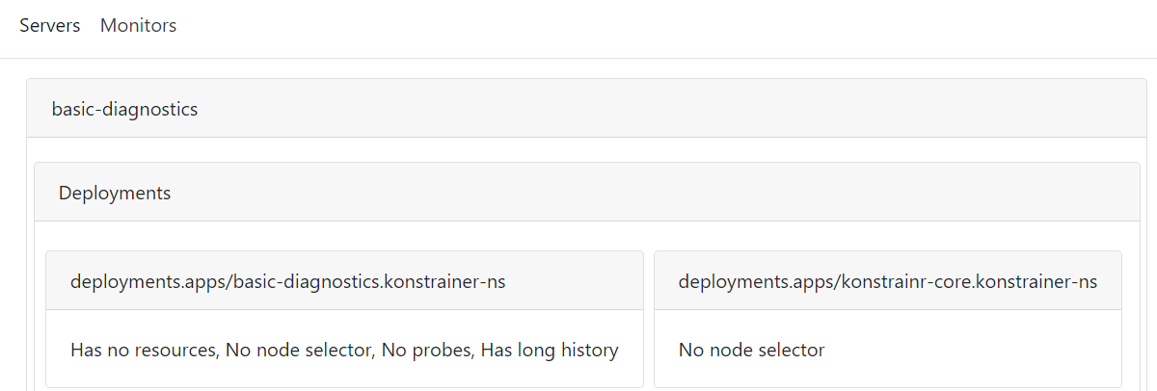
Nyelv – diagnosztika

Slide 9
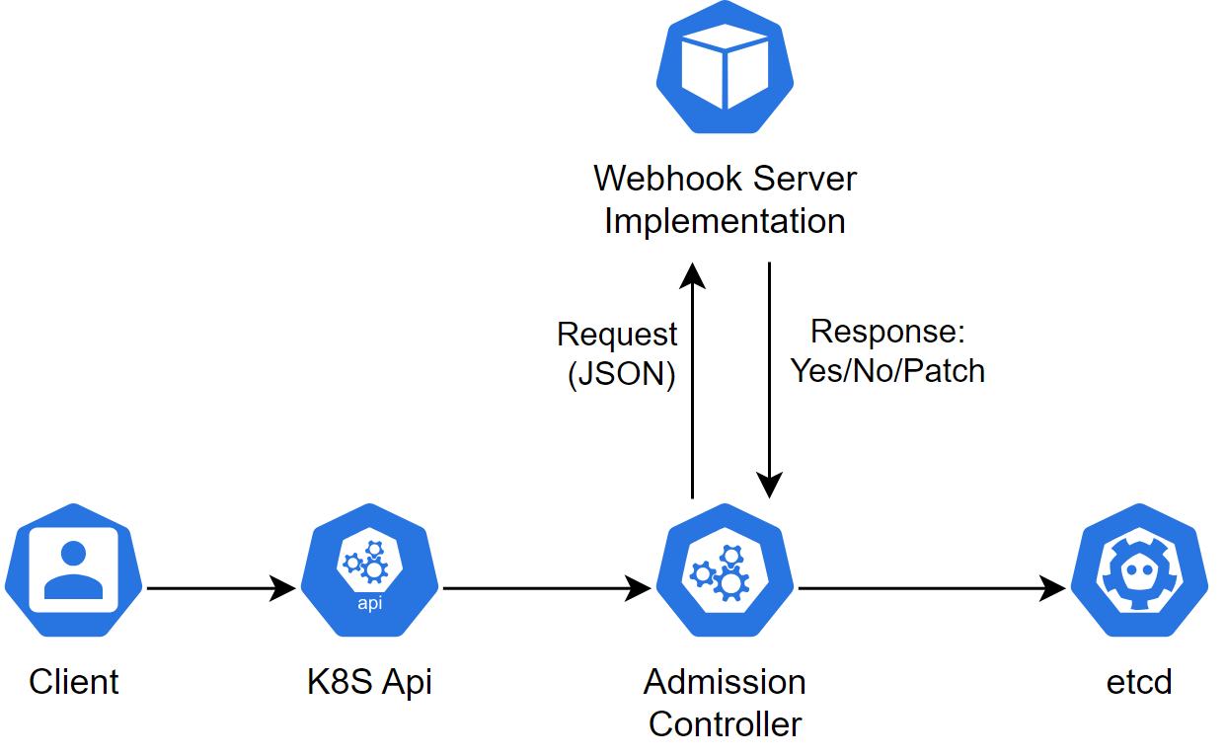
Események figyelése - Webhookok

Slide 10
Nyelv – Esemény validálás
webhook("deny-no-resources", defaults) {
operations(CREATE, UPDATE) resources(DEPLOYMENTS) behavior { val containers = (request jqx "/object/spec/template/spec/containers").jsonArray allowed { containers.all { (it.jsonObject jqx "/resources/").jsonObject.isNotEmpty() } } status { message = "Deployment must have resource definitions!" } } }

Slide 11
Nyelv – Esemény módosítás
webhook("cut-history", defaults) {
operations(CREATE, UPDATE) resources(DEPLOYMENTS) behavior { val limit = (request jqx "/object/spec/revisionHistoryLimit" parseAs int) ?: 10 warnings { if (limit > 4) warning("RevisionHistoryLimit was set to 4, from original: $limit") } patch { if (limit > 4) replace("/spec/revisionHistoryLimit", 4) } } }

Slide 12
Validálás és beavatkozás
webhook("deny-no-resources", defaults) {
operations(CREATE, UPDATE) resources(DEPLOYMENTS) behavior { val containers = (request jqx "/object/spec/template/spec/containers").jsonArray allowed { containers.all { (it.jsonObject jqx "/resources/").jsonObject.isNotEmpty() } } status { message = "Deployment must have resource definitions!" } } }
apiVersion: apps/v1
kind: Deployment
metadata: …
spec:
selector: …
template:
metadata:…
spec:
containers:
- name: demo-myapp
image: debian:11

Slide 13
Validálás és beavatkozás
apiVersion: apps/v1
kind: Deployment
metadata: …
spec:
selector: …
template:
metadata:…
spec:
containers:
- name: demo-myapp
image: debian:11
resources:
limits:
cpu: 100m
memory: 250M
webhook("cut-history", defaults) { behavior { val limit = (request jqx "/object/spec/revisionHistoryLimit" parseAs int) ?: 10 warnings { if (limit > 4)
warning("RevisionHistoryLimit was set to 4, from original: $limit") } patch { if (limit > 4)
replace("/spec/revisionHistoryLimit", 4) } } }

Slide 14
Validálás és beavatkozás
apiVersion: apps/v1
kind: Deployment
metadata: …
spec:
revisionHistoryLimit: 3
selector: …
template:
metadata:…
spec:
containers:
- name: demo-myapp
image: debian:11
resources: …
webhook("cut-history", defaults) { behavior { val limit = (request jqx "/object/spec/revisionHistoryLimit" parseAs int) ?: 10 warnings { if (limit > 4)
warning("RevisionHistoryLimit was set to 4, from original: $limit") } patch { if (limit > 4)
replace("/spec/revisionHistoryLimit", 4) } } }

Slide 15
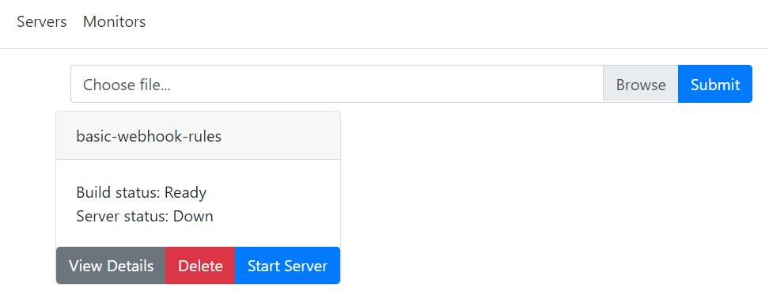
Demo
Fordítás: 20~40 másodperc
Indítás: 2~5 másodperc
Implementálással együtt: <30 perc

Slide 16
Webhook kézzel
Tudás elsajátítás
AdmissionWebhooks: https://kubernetes.io/docs/reference/access-authn-authz/extensible-admission-controllers/
Fordítás, konténerizálás, image feltöltés
HTTPS konfigurálás
Telepítés, konfigurálás
Kulcs menedzsment
Tanúsítványok kiállítása
PKI
Webszerver keretrendszer
RBAC: https://kubernetes.io/docs/reference/access-authn-authz/rbac/
Általános programozás
Deployment
MutatingWebhookConfiguration
Service
Webszerver implementálás
JSON Patch: https://jsonpatch.com/
AdmissionWebhooks gyakorlat: https://www.baeldung.com/java-kubernetes-admission-controller

Slide 17
Továbbfejlesztési lehetőségek
Szebb, jobb WebUI
Hibatűrés, tesztek
Refaktorálás, code quality improvement
Authentikáció, Authorizáció
Teljes esettanulmány
Beépített, előre definiált szabályok

Slide 18
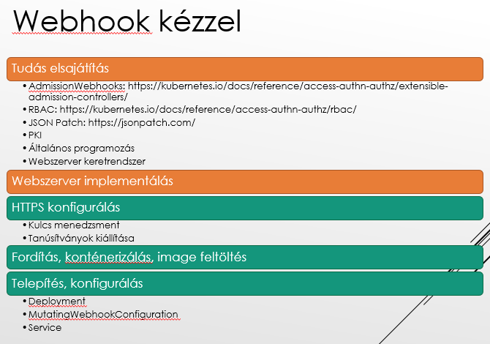
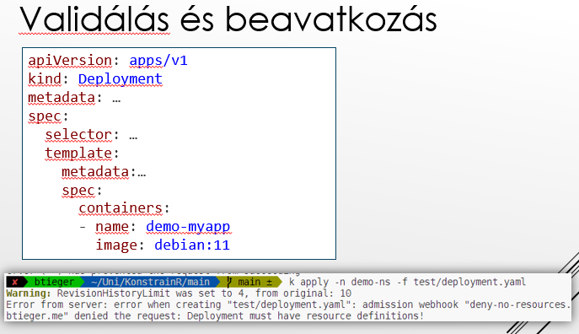
Köszönöm a figyelmet!
monitor("Deployments", {kubectl.apps().deployments().inAnyNamespace().list()}) { mark( "No node selector") { spec.template.spec.nodeSelector.isEmpty() } mark( "No probes") { spec.template.spec.containers.any {it.livenessProbe == null} } mark("Has long history") { spec.revisionHistoryLimit > 4 } }

